Slide 1
Fundamentos de Programação (CK0108)
José Maria Monteiro
Universidade Federal do Ceará – UFC
Departamento de Computação - DC
monteiro@dc.ufc.br

Slide 2
UNIDADE VI: vetores
Fundamentos de Programação (CK0108)

Slide 3
Vetores
Frequentemente, necessitaremos trabalhar com grandes coleções de dados
  Listas de compras
  Matrizes
  Folha de pagamento
A maneira como um conjunto de valores é representado dentro do computador varia de linguagem para linguagem

Slide 4
Vetores
São um tipo de variável que permite o armazenamento de vários valores acessados por um índice;
Um vetor pode conter zero ou mais elementos de um mesmo tipo;

Slide 5
Vetores
Vetores:
  Variável Composta Homogênea Unidimensional;
  Conjunto de variáveis de um mesmo tipo;
  O conjunto possui um único identificador;
  As variáveis que compõem o conjunto são alocadas sequencialmente na memória;
  O que distingue as variáveis é um índice que referencia sua posição/localização na estrutura (conjunto);

Slide 6
Vetor em Algoritmo
Declaração de um Vetor:
  DECLARE nome [tamanho] tipo
  Ex:
  DECLARE x [5] numérico
Nome do Vetor (ou Conjunto) ou seja, da variável do tipo Vetor
Tamanho do Vetor, ou seja, quantidade de elementos (variáveis) que irão compor o Vetor
Tipo do Vetor, ou seja, tipo dos elementos (variáveis) que compõem o conjunto (Vetor)
X[1]
X[2]
X[3]
X[4]
X[5]
x
1
2
3
4
5
Nome do Vetor
Posição (localização) dos elementos no Vetor

Slide 7
Vetor em Algoritmo
Declaração de um Vetor:
  Ex:
  DECLARE x [5] numérico
heap
Pilha
0
1
x
0
2
x
1
2
3
4
5
0
Nome do Vetor
3
X[1]
X[2]
X[3]
X[4]
X[5]
0
4
0
5

Slide 8
Vetor em Algoritmo
Atribuindo Valores ao Vetor:
  As atribuições exigem que seja informada em qual de suas posições o valor ficará armazenado;
  Ex:
  DECLARE x [5] numérico
  x[1] ← 45
X[1]
X[2]
X[3]
X[4]
X[5]
45
x
1
2
3
4
5
Nome do Vetor
Posição (localização) dos elementos no Vetor

Slide 9
Vetor em Algoritmo
Atribuindo Valores ao Vetor:
  As atribuições exigem que seja informada em qual de suas posições o valor ficará armazenado;
  Ex:
  x[4] ← 0
X[1]
X[2]
X[3]
X[4]
X[5]
45
0
x
1
2
3
4
5
Nome do Vetor
Posição (localização) dos elementos no Vetor

Slide 10
Vetor em Algoritmo
Preenchendo um Vetor:
  Atribuir valores a todas as suas posições;
  Ex:
  DECLARE x [5] numérico
  PARA i ← 1ATÉ 5 FAÇA
  x[i] ← i * 2
X[1]
X[2]
X[3]
X[4]
X[5]
2
4
6
8
10
x

Slide 11
Vetor em Algoritmo
Preenchendo um Vetor:
  Ex:
  DECLARE x [5] numérico
  PARA i ← 1ATÉ 5 FAÇA
  INICIO
  ESCREVA ”Digite o ”, i, ”o. Número:”
  LEIA x[i]
  FIM
X[1]
X[2]
X[3]
X[4]
X[5]
i=1
95
i=2
95
13
i=3
95
13
-25
i=4
95
13
-25
47
i=5
95
13
-25
47
0

Slide 12
Vetor em Algoritmo
Exibindo um Vetor:
  Mostrar os valores armazenados em um vetor;
  A variável i assume todos os valores possíveis para o índice o vetor;
  Ex:
  PARA i ← 1ATÉ 5 FAÇA
  INICIO
  ESCREVA ”Este é o ”, i, ”o. Número do Vetor:”
  ESCREVA x[i]
  FIM

Slide 13
Vetor em C/C++
Declaração de um Vetor:
  tipo nome [tamanho]
  Ex:
  int x [5];
Vai até a posição tamanho do vetor -1
Começa da posição 0
X[0]
X[1]
X[2]
X[3]
X[4]
x
0
1
2
3
4
Nome do Vetor
Posição (localização) dos elementos no Vetor

Slide 14
Vetor em C/C++
Atribuindo Valores ao Vetor:
  Ex:
  int x [5];
  x[0] = 45;
X[1]
X[2]
X[3]
X[4]
X[5]
45
x
0
1
2
3
4
Nome do Vetor
Posição (localização) dos elementos no Vetor

Slide 15
Vetor em C/C++
Preenchendo um Vetor:
  Ex:
  int x [5];
  for (int i =0; i <5; i++)
  x[i] = i * 2;
X[0]
X[1]
X[2]
X[3]
X[4]
0
2
4
6
8
x

Slide 16
Vetor em C/C++
Preenchendo um Vetor:
  Ex:
  int x [5];
  for (int i =0; i <5; i++)
  {
  printf(”\n Escreva o valor do %d-ésimo numero:”, i+1);
  scanf("%d", &x[i]);
  }
X[0]
X[1]
X[2]
X[3]
X[4]
i=0
95
i=1
95
13
i=2
95
13
-25
i=3
95
13
-25
47
i=4
95
13
-25
47
0

Slide 17
Vetor em C/C++
Exibindo um Vetor:
  Ex:
  for (int i =0; i <5; i++)
  {
  printf(”\n Este é o %d o. numero do vetor:”, i+1);
  printf("%d", x[i]);
  }

Slide 18
Vetor em C/C++
Inicialização Arrays
Exemplo: Declaração e Inicialização
int vet[] = { 1, 3, 5, 7, 10 };
equivale a
vet [0] = 1;
vet [1] = 3;
vet [2] = 5;
vet [3] = 7;
vet [4] = 10;

Slide 19
Vetor em C/C++
Inicialização Arrays
heap
Pilha
0
int v [3];
#
0
0
heap
v[0] = 23;
v[2] = 52;
Pilha
23
#
0
52

Slide 20
Vetor em C/C++
Tamanho de um Arrays
Se “a” é um identificador de array, a.length dá o tamanho de “a”;
Exemplo: o método a seguir imprime um array de inteiros de tamanho arbitrário;
for (int i = 0; i < sizeof(a)/sizeof(int); i = i + 1)
  printf("%d", x[i]);

Slide 21
Vetor em C/C++
Tamanho de um Arrays
Exemplo:
int vet[] = { 1, 3, 5, 7, 10 };
printf("%d", x[i]);
printf("%d", sizeof(x)/sizeof(int);

Slide 22
Listas em Python
São um tipo de variável que permite o armazenamento de vários valores acessados por um índice;
Uma lista pode conter zero ou mais elementos de um mesmo tipo, de tipos diferentes ou mesmo outras listas;
O tamanho de uma lista é igual à quantidade de elementos que ela contém
Listas são estruturas flexíveis pois elas podem aumentar ou diminuir ao longo do tempo

Slide 23
Listas em Python
Criando listas de inteiros
#range(inicio=0,fim,step=1)
#cria lista de inteiros começando de inicio, até fim (mas não inclui fim) de step em step:
>>> range(4)
[0,1,2,3]
>>> range(1,5)
[1,2,3,4]
>>> range(1,10,2)
[1,3,5,7, 9]
>>> range(10,1,-2)
[10,8,6,4,2]

Slide 24
Listas em Python
#acessar elemento individual da lista
lista[indice] #indices começam de 0
carros = [“gol”, “uno”, “corsa”, “fusca”]
print carros[0]
print carros[2]
print carros[-1] #mostra ultimo elemento da lista
print carros[-2] #mostra penultimo elemento
#mostrar as frutas usando indices
frutas = [“laranja”, “uva”, “banana”]
for i in range(len(frutas)):
print frutas[i]

Slide 25
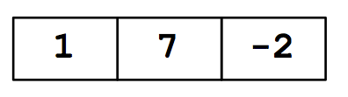
Listas em Python
Lista de três inteiros
Cujo diagrama abstrato da representação na memória, é:
>>> [1, 7, -2]
0
1
2

Slide 26
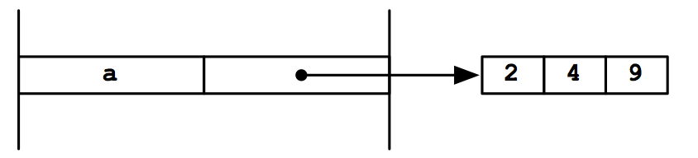
Listas em Python
Podemos atribuir uma lista a uma variável
Quando atribuímos uma lista a uma variável, fazemos a ligação do nome da variável ao endereço de memória da estrutura:
>>> a = [2, 4, 9]
0
1
2

Slide 27
Acesso a membros da lista
Acesso através de índices
  índice 0: primeiro elemento da lista
  índice -1: último elemento da lista (não importa quantos elementos existem na lista)
>>> a = [2, 4, 9]
>>> a[0]
2
>>> a[2]
9
>>> a[-1]
9
>>> a[3]
Traceback (most recent call last):
File "<stdin>", line 1, in <module>
IndexError: list index out of range
Por que houve erro no último comando?

Slide 28
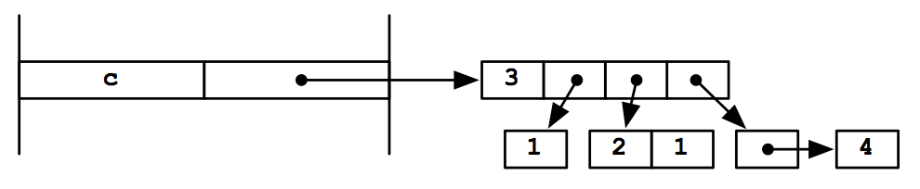
Listas aninhadas
Listas podem ser aninhadas dentro de outras listas
O comando acima cria uma lista que na memória se parece com:
>>> c = [3, [1], [2, 1], [[4]]]

Slide 29
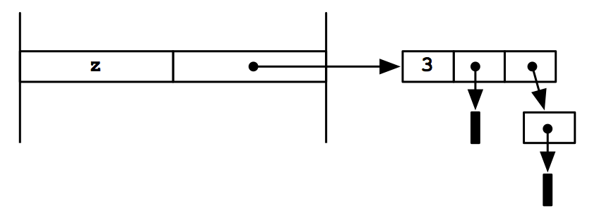
Lista vazia
Também é possível uma lista vazia. Em Python se escreve como [ ]
Ela será representada no nosso diagrama abstrado como uma pequena caixa preta
>>> z = [3, [], [[]]]

Slide 30
A função len
A função len recebe uma lista como argumento e retorna o seu tamanho (número de elementos)
>>> len([1, 2, 3])
3
>>> L = [2, 4, 7, 9]
>>> len(L)
4
>>> len([L])
1
>>> len([[1, 2, 3]])
1

Slide 31
Exercícios
1. Construa o diagrama abstrato para a representação na memória para os seguintes comandos de atribuição:
a = [[1], 2, [3, 4]]
b = [[[]]]

Slide 32
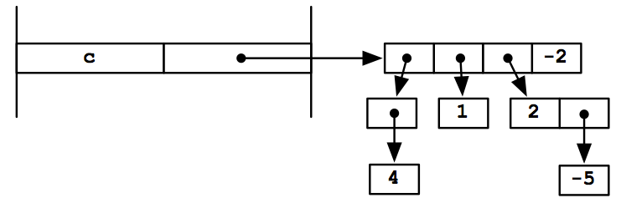
Exercícios
2. Que comando em Python geraria o seguinte diagrama abstrato?
3. Qual é o valor das seguintes expressões de acordo com essa representação?
c[1]
c[-1]
c[2][1]

Slide 33
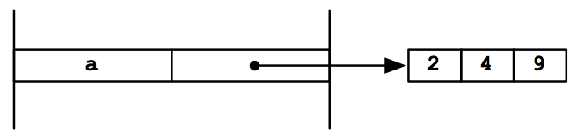
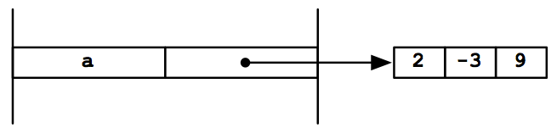
Modificações de listas
Listas são estruturas de dados mutáveis
  Podemos alterar os valores armazenados como seus elementos
  O comando acima atribui -3 como o segundo elemento de a
a[1] = -3

Slide 34
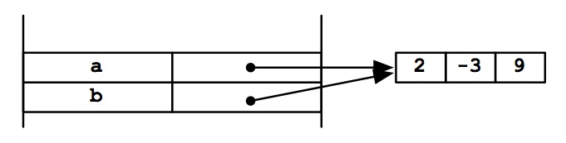
Modificações de listas
A mutabilidade de listas gera muitas consequências com as quais precisamos ter cuidado
É sempre bom utilizar os diagramas para ajudar a entender o que realmente está acontecendo
Continuando o exemplo anterior
>>> b = a

Slide 35
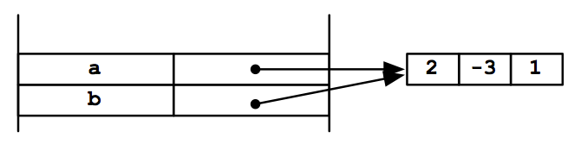
Modificações de listas
  Agora podemos referenciar partes da lista através da variável b
  Note que como a e b apontam para a mesma lista, ao mudar b também mudamos a!
>>> b[0]
2
>>> b[2] = 1
>>> a
[2, -3, 1]

Slide 36
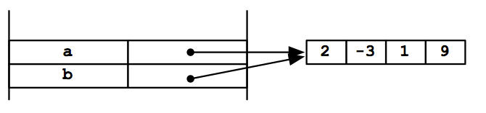
Modificações de listas
Outra maneira importante de alterar listas é adicionando e removendo elementos
# adicionando elementos ao final da lista
>>> a.append(9)
>>> b
[2, -3, 1, 9]

Slide 37
Modificações de listas
Outros métodos de listas
# inserindo elemento x na posição i
# list.insert(i,x)
>>> a.insert(1,5)
# remover o primeiro elemento x que encontrar na lista
# list.remove(x)
>>> a.remove(5)
# list.pop() remove o último elemento da lista e o retorna
>>> x = a.pop()
# list.pop(i) remove o elemento da posição i e o retorna
>>> x = a.pop(0)
http://docs.python.org/3/tutorial/datastructures.html

Slide 38
Fatiamento de listas
Podemos também fatiar uma lista:
>>> L = [5,4,3,2,1]
>>> L[0:2]
[5,4]
>>> L[:2]
[5,4]
>>> L[1:]
[4,3,2,1]
>>> L[0:5]
[5,4,3,2,1]
>>> L[:]
[5,4,3,2,1]
>>> L[-2:]
[2,1]

Slide 39
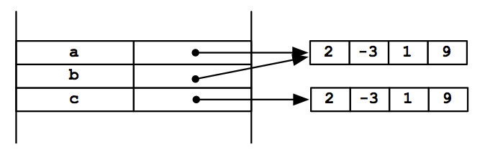
Copiando listas
Duas maneiras diferentes de copiar os elementos de uma lista:
>>> c = list(a)
# ou
>>> c = a[:]

Slide 40
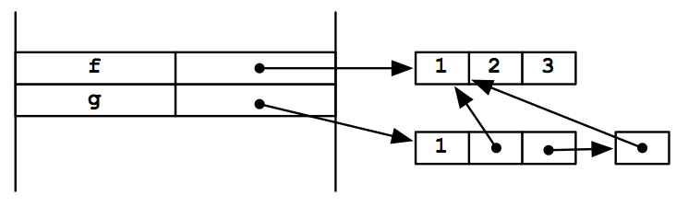
Listas Complexas
listas que compartilham estruturas dentro da própria lista
>>> f = [1, 2, 3]
>>> g = [1, f, [f]]
>>> g
[1, [1, 2, 3], [[1, 2, 3]]]

Slide 41
Copiando listas
Para adicionar um elemento à lista e ao mesmo tempo obter uma cópia da lista
O operador + cria novas listas que contem os elementos de ambos operandos
Todos os métodos de copiar listas, só copiam o primeiro nível da lista. Se as listas contiverem outras listas as listas internas não serão copiadas (veja o slide seguinte)
>>> a + [1]

Slide 42
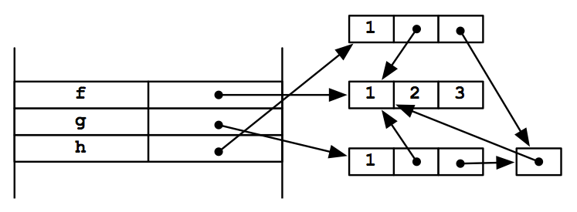
Copiando listas
Fica claro que alterando f, alteraríamos também h, e portanto h não é considerada verdadeiramente uma cópia
>>> h = list(g)

Slide 43
Copiando listas
Para copiar estruturas aninhadas, usar a função deepcopy do pacote copy:
>>> import copy
>>> j = copy.deepcopy(g)
>>> j
[1, [1, 2, 3], [[1, 2, 3]]]
>>> f[2] = -1
>>> f
[1, 2, -1]
>>> g
[1, [1, 2, -1], [[1, 2, -1]]]
>>> h
[1, [1, 2, -1], [[1, 2, -1]]]
>>> j
[1, [1, 2, 3], [[1, 2, 3]]]

Slide 44
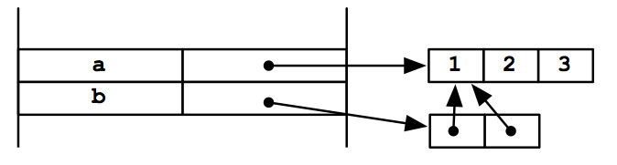
Exercícios
Diga a sequência de comandos em Python que resultariam no diagrama abaixo

Slide 45
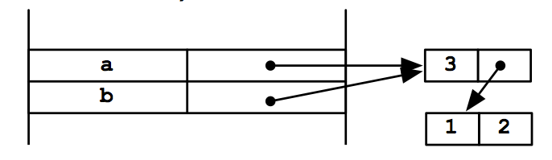
Exercícios
Diga a sequência de comandos em Python que resultariam no diagrama abaixo

Slide 46
Exercícios
Mostre o diagrama da memória após os comandos abaixo
Qual será o valor de b após os comandos acima?
>>> a = [1, 2, 3]
>>> b = [a, a]
>>> a.append(100)

Slide 47
Exercícios
Mostre o diagrama da memória após os comandos abaixo
>>> a = [5, 6]
>>> b = [1, 2]
>>> c = b + a

Slide 48
Aplicações de listas
Cálculo da média
notas = [6.5, 7.8, 5.2, 9.0, 8.5]
soma = 0
cont = 0
while cont < 5:
soma += notas[cont]
cont += 1
print(“Média: %5.2f” % soma/cont)
Como fazer o cálculo da média funcionar para qualquer tamanho de lista?

Slide 49
Aplicações de listas
Cálculo da média usando a função sum
A função sum soma todas os elementos de uma lista:
notas = [6.5, 7.8, 5.2, 9.0, 8.5]
soma = sum(notas)
print(“Média: %5.2f” % soma/len(notas))

Slide 50
Aplicações de listas
Cálculo da média com notas digitadas usando listas
notas = []
n = int(input(“Digite o número de notas: “))
cont = 0
while cont < n:
x = float(input(“Nota %d: ” % cont))
notas.append(x)
cont += 1
print(“Média: %5.2f” % sum(notas)/len(notas))

Slide 51
Percorrendo listas com o comando for
  O Python possui um comando específico para percorrer listas
  O comando for funciona como o while mas a cada repetição utiliza um elemento da lista
L = [2, 4, 9]
for e in L:
print(e)
L = [2, 4, 9]
cont = 0
while cont < len(L):
print(L[cont])
cont += 1

Slide 52
Listas em Python
Python fornece diversos tipos de dados compostos usados para agrupar outros tipos de dados simples
O tipo mais versátil é a lista (list), o qual pode ser escrito como uma lista de valores separados por vírgula entre colchetes
Valores podem ser de tipos diferentes
#tipo list
frutas = [“laranja”, “uva”, “banana”]
lista1 = [‘maçã’, ‘laranja’, 10, 2.3, True]
numeros = [1, 2, 3, 4, 5]
# tamanho da lista: len(lista)
print len(frutas) #3

Slide 53
Listas em Python
Exemplo
#mostrar as frutas
frutas = [“laranja”, “uva”, “banana”]
for f in frutas:
print f

Slide 54
Listas em Python
Criando listas de inteiros
#range(inicio=0,fim,step=1)
#cria lista de inteiros começando de inicio, até
#fim (mas não inclui fim) de step em step:
>>> range(4)
[0,1,2,3]
>>> range(1,5)
[1,2,3,4]
>>> range(1,10,2)
[1,3,5,9]
>>> range(10,1,-2)
[10,8,6,4,2]

Slide 55
Listas em Python
#acessar elemento individual da lista
lista[indice] #indices começam de 0
carros = [“gol”, “uno”, “corsa”, “fusca”]
print carros[0]
print carros[2]
print carros[-1] #mostra ultimo elemento da lista
print carros[-2] #mostra penultimo elemento
#mostrar as frutas usando indices
frutas = [“laranja”, “uva”, “banana”]
for i in range(len(frutas)):
print frutas[i]

Slide 56
Exercícios

Slide 57
Exercício 1
Faça um programa que preenche dois vetores de dez elementos numéricos cada um (lidos do teclado), por exemplo, os vetores A e B, e mostre o vetor resultante da intercalação deles, vetor C.

Slide 58
Exercício 1
ALGORITMO
  DECLARE vet1[10], vet2[10], vet3[20] NUMÉRICO
  i, j NUMERICO
  j ← 1
  PARA i ← 1 ATÉ 10 FAÇA PASSO 1
  INÍCIO
  LEIA vet1[i]
  vet3[j] ← vet1[i]
  j ← j + 1
  LEIA vet2[i]
  vet3[j] ← vet2[i]
  j ← j + 1
  FIM
  PARA i ← 1ATÉ 20 FAÇA PASSO 1
  INICIO
  ESCREVA vet3[i]
  FIM
FIM_ALGORITMO.

Slide 59
Exercício 1 – C/C++
int main()
{
int vet1[10], vet2[10], vet3[20], i, j;
j = 0;
for (i=0;i<10;i++)
{
printf("\nDigite o %d o. numero do vetor 1:", (i+1));
scanf("%d", &vet1[i]);
vet3[j] = vet1[i];
j++;
printf("\nDigite o %d o. numero do vetor 2:", (i+1));
scanf("%d", &vet2[i]);
vet3[j] = vet2[i];
j++;
}

Slide 60
Exercício 1 – C/C++
printf("\n\nVetor intercalado");
for (i=0;i<20;i++)
printf("\n %d", vet3[i]);
return 0;
}

Slide 61
Exercício 1 (Versão 2) – C/C++
#include <stdio.h>
int main()
{
int vet1[10], vet2[10], vet3[20], i, j;
j = 0;
for (i=0;i<10;i++)
{
printf("\nDigite o %d o. numero do vetor 1:", (i+1));
scanf("%d", &vet1[i]);
vet3[j] = vet1[i];
j = j + 2;
}

Slide 62
Exercício 1 (Versão 2) – C/C++
j = 1;
for (i=0;i<10;i++)
{
printf("\nDigite o %d o. numero do vetor 2:", (i+1));
scanf("%d", &vet2[i]);
vet3[j] = vet2[i];
j = j + 2;
}
printf("\n\nVetor intercalado");
for (i=0;i<20;i++)
printf("\n %d", vet3[i]);
return 0;
}

Slide 63
Exercício 1: Python
print("Digite os valores do Vetor 1")
A = [float(input()) for s in range(10)]
print("Digite os valores do Vetor 2")
B = [float(input()) for x in range(10)]
c =[]
for a in range(10):
c.append(A[a])
c.append(B[a])
print c

Slide 64
Exercício 2
Faça um programa que preenche dois vetores de dez elementos numéricos cada um (lidos do teclado), por exemplo, os vetores A e B. Calcule e mostre os seguintes vetores resultantes:
  A união de A e B
  A diferença entre A e B
  A diferença entre B e A
  A interseção entre A e B
  A soma de A e B
  O produto de A e B

Slide 65
Exercício 2 – Algoritmo
ALGORITMO
  DECLARE vet1[10], vet2[10], vetu[20], vetdab[10], vetdba[10], veti[10], vetsoma[10], vetprod[10] NUMÉRICO
  i, j, contU, contdAB, contdBA, contI NUMERICO
  achou, achouIntersect LÓGICO
  i← 1
  PARA i ← 1 ATÉ 10 FAÇA PASSO 1
  INÍCIO
  ESCREVA ”Digite o ”, j, ”-esimo numero do primeiro vetor”
  LEIA vet1[i]
  FIM
  i← 1
  PARA i ← 1 ATÉ 10 FAÇA PASSO 1
  INÍCIO
  ESCREVA ”Digite o ”, j, ”-esimo numero do segundovetor”
  LEIA vet2[i]
  FIM
  …

Slide 66
Exercício 2 – Algoritmo
  //União
  contU ← 0;
  i← 1
  PARA i ← 1 ATÉ 10 FAÇA PASSO 1 // Testando o Vetor 1 (A)
  INÍCIO
  achou= FALSO
  j ← 1
  ENQUANTO ((j <= contU) E (! achou))
  INICIO
  SE (vet1[i] = vetu[j])
  achou = VERDADEIRO
  j ← j + 1
  FIM
  SE (! achou)
  INICIO
  contU ← contU +1;
  vetu[contU] ← vet1[i]
  FIM
  FIM

Slide 67
Exercício 2 – Algoritmo
  //União
  i← 1
  PARA i ← 1 ATÉ 10 FAÇA PASSO 1 // Testando o Vetor 2 (B)
  INÍCIO
  achou= FALSO
  j ← 1
  ENQUANTO ((j <= contU) E (! achou))
  INICIO
  SE (vet2[i] = vetu[j])
  achou = VERDADEIRO
  j ← j + 1
  FIM
  SE (! achou)
  INICIO
  contU ← contU +1;
  vetu[contU] ← vet2[i]
  FIM
  FIM

Slide 68
Exercício 2 – Algoritmo
  //Imprimir o Vetor União
  PARA i ← 1 ATÉ contU FAÇA PASSO 1
  INÍCIO
  ESCREVA vetu[i]
  FIM

Slide 69
Exercício 2 – Algoritmo
  // Diferença A – B (vet1 – vet2)
  contdAB ← 0;
  i← 1
  PARA i ← 1 ATÉ 10 FAÇA PASSO 1
  INÍCIO
  achou= FALSO
  j ← 1
  ENQUANTO ((j <= 10) E (! achou))
  INICIO
  SE (vet1[i] = vet2[j])
  achou = VERDADEIRO
  j ← j + 1
  FIM

Slide 70
Exercício 2 – Algoritmo
  // Diferença A – B (vet1 – vet2)
  SE (! achou)
  INICIO
  achouDif= FALSO
  j ← 1
  ENQUANTO ((j <= contdAB) E (! achouDif))
  INICIO
  SE (vet1[i] = vetdab[j])
  achouDif = VERDADEIRO
  j ← j + 1
  FIM
  SE (! achouDif)
  INICIO
  contdAB ← contdAB +1
  vetdab[contdAB ] ← vet1[i]
  FIM
  FIM
  FIM

Slide 71
Exercício 2 – Algoritmo
  //Imprimir o Vetor Diferença A - B
  PARA i ← 1 ATÉ contdAB FAÇA PASSO 1
  INÍCIO
  ESCREVA vetdab[i]
  FIM

Slide 72
Exercício 2 – Algoritmo
  //Diferença B- A (vet2 – vet1)
  contdBA ← 0;
  i← 1
  PARA i ← 1 ATÉ 10 FAÇA PASSO 1
  INÍCIO
  achou= FALSO
  j ← 1
  ENQUANTO ((j <= 10) E (! achou))
  INICIO
  SE (vet2[i] = vet1[j])
  achou = VERDADEIRO
  j ← j + 1
  FIM

Slide 73
Exercício 2 – Algoritmo
  //Diferença B- A (vet2 – vet1)
  SE (! achou)
  INICIO
  achouDif= FALSO
  j ← 1
  ENQUANTO ((j <= contdBA) E (! achouDif))
  INICIO
  SE (vet2[i] = vetdba[j])
  achouDif = VERDADEIRO
  j ← j + 1
  FIM
  SE (! achouDif)
  INICIO
  contdBA ← contdBA +1
  vetdba[contdBA ] ← vet2[i]
  FIM
  FIM
  FIM

Slide 74
Exercício 2 – Algoritmo
  //Interseção
  contI ← 0;
  i← 1
  PARA i ← 1 ATÉ 10 FAÇA PASSO 1
  INÍCIO
  achou= FALSO
  j ← 1
  ENQUANTO ((j <= 10) E (! achou))
  INICIO
  SE (vet1[i] = vet2[j])
  achou = VERDADEIRO
  j ← j + 1
  FIM

Slide 75
Exercício 2 – Algoritmo
  //Interseção
  SE (achou)
  INICIO
  achouIntersect= FALSO
  j ← 1
  ENQUANTO ((j <= contI) E (! achouIntersect))
  INICIO
  SE (vet1[i] = veti[j])
  achouIntersect = VERDADEIRO
  j ← j + 1
  FIM
  SE (! achouIntersect)
  INICIO
  contI ← contI +1;
  veti[contI] ← vet1[i]
  FIM
  FIM
  FIM

Slide 76
Exercício 2 – Algoritmo
  //Imprimir o Vetor Interseção
  PARA i ← 1 ATÉ contI FAÇA PASSO 1
  INÍCIO
  ESCREVA veti[i]
  FIM

Slide 77
Exercício 2 – Algoritmo
  //Soma
  PARA i ← 1 ATÉ 10 FAÇA PASSO 1
  INÍCIO
  vetsoma[i] ← vet1[i] + vet2[i]
  FIM
  //Produto
  PARA i ← 1 ATÉ 10 FAÇA PASSO 1
  INÍCIO
  vetprod[i] ← vet1[i] * vet2[i]
  FIM
  //Imprimir o Vetor Soma
  PARA i ← 1 ATÉ 10FAÇA PASSO 1
  INÍCIO
  ESCREVA vetsoma [i]
  FIM
  //Imprimir o Vetor Soma
  PARA i ← 1 ATÉ 10 FAÇA PASSO 1
  INÍCIO
  ESCREVA vetprod [i]
  FIM

Slide 78
“Quem quer fazer alguma coisa, encontra uma maneira.
Quem não quer fazer nada, encontra uma desculpa.”

